Slide 1

PPT高手进阶教程-4
2005•6月
北京

Slide 2




PPT汇报文件在商业沟通中扮演重要的角色
文字沟通
语言沟通
多媒体沟通

Slide 3
制作PPT汇报文件的一般步骤
绘制PPT
（如何展示最生动？最吸引人？）
明确中心思想
（要展示什么？要达到什么样的目的？）
梳理结构，建立论证
（先展示什么，后展示什么？）

Slide 4
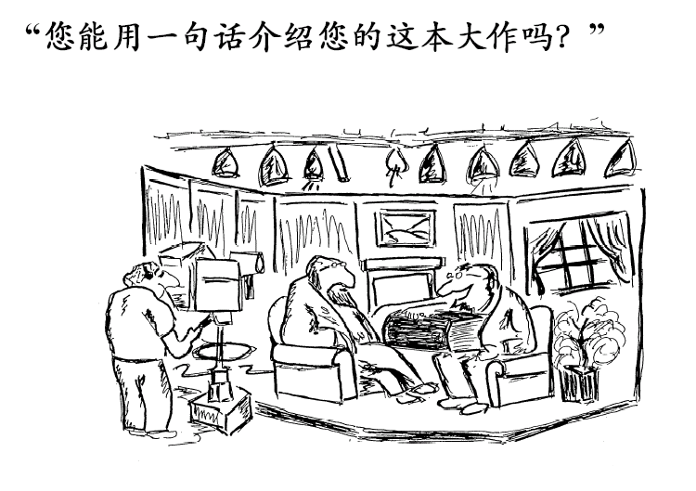
第一步：明确中心思想

Slide 5
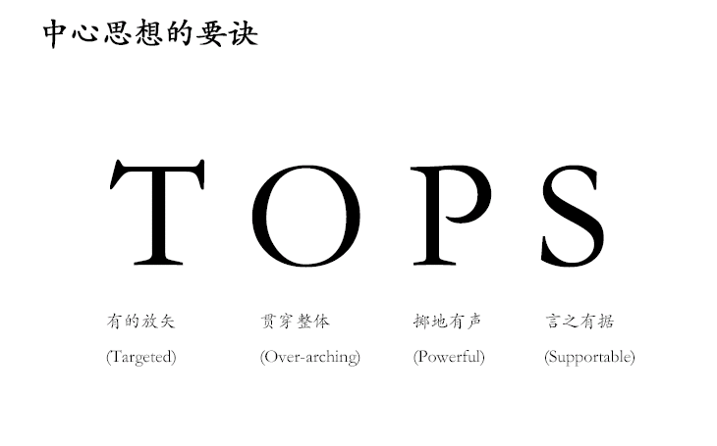
传达的中心思想应符合一定标准
具体的，而不是笼统的
统领的，而不是局部的
具有冲击力的，而不是平淡的
以事实和科学分析为基础的，而不是“拍脑袋”的

Slide 6
第二步：梳理结构，建立论证
画“豆腐块”是构思PPT的好工具

Slide 7
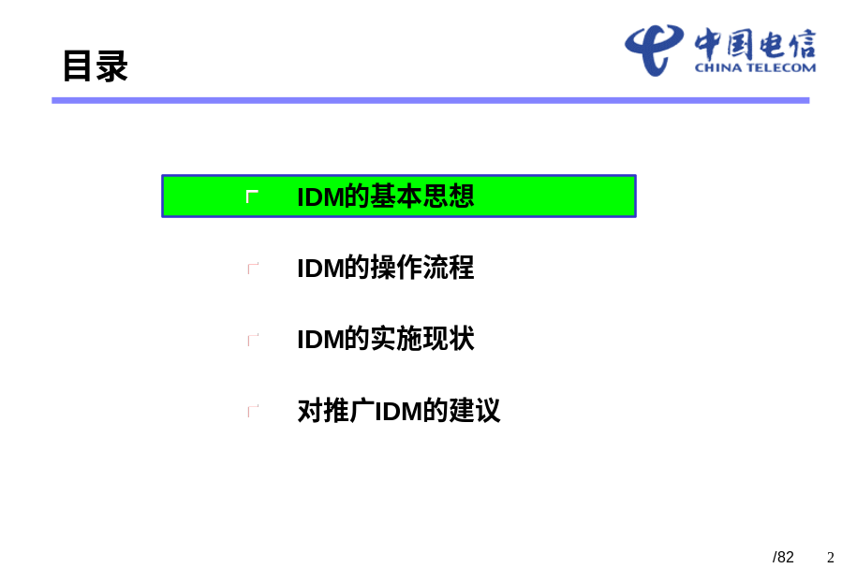
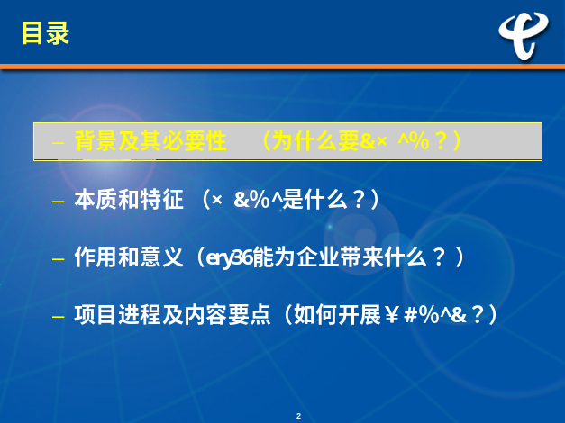
组织PPT汇报内容的结构
并列式
串行式
适用条件：
汇报的工作不是单一的，而是多项工作，相当于多个模块
中心论点由若干个分论点组成，需要一一展开阐述
适用条件：
只汇报一项工作/围绕一个主题/阐述一个观点
汇报内容具有清晰的主线，逻辑性强（如因果关系、对比关系、顺序关系、包含关系，等等）

Slide 8
选择合适的切入点
从问题入手
  ...
从解决方案入手
  ...
从理论入手
  ...
从成功案例/同行业其他成功经验入手
  ...
……
  ...

Slide 9
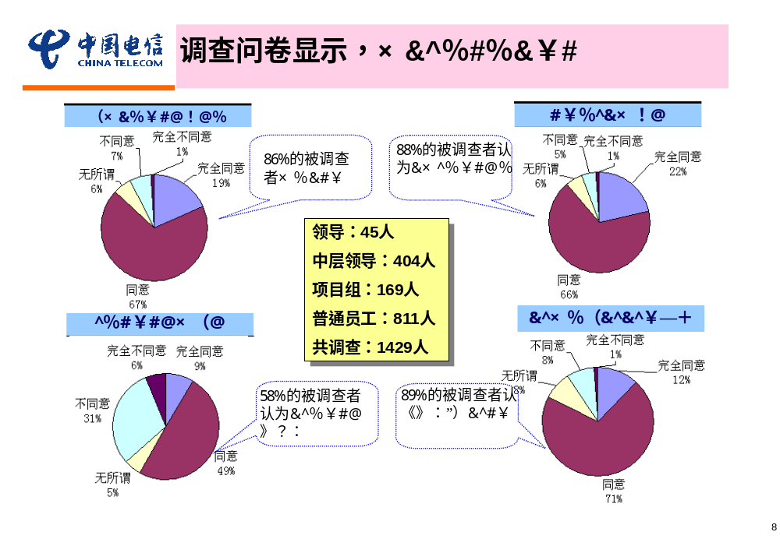
第三步：绘制PPT
本页标题
LOGO
说明：项目组分析
内容素材（如图表、文本、标注）
其他说明

Slide 10
PPT的一般绘制方法
IV.修改润色
III.选择并绘制素材
II.拟好标题
I.确定模板
确定汇报文件的风格
背景
LOGO
页码
……
根据切割的“豆腐块”，撰写每页PPT的题目
正文
目录页
……
选择合适的素材，进行绘制和构图
图表
文本
动画
……
对PPT中的各个组成部分，如颜色、图形的位置、标题内容等进行修改，以达到最佳的表现效果

Slide 11
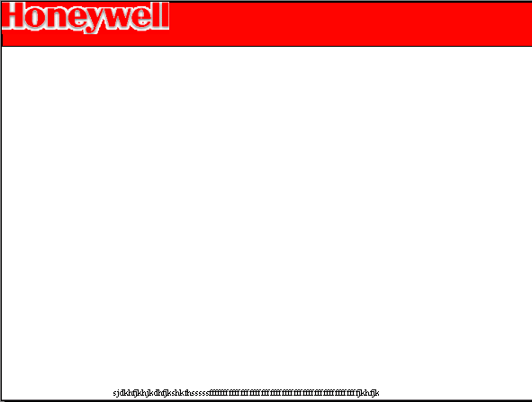
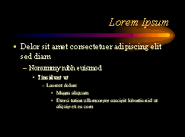
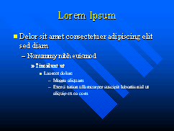
母版和模板的使用技巧
I.
通常，在每页PPT的母版中放入公司的名称和LOGO形成的模板会比较吸引人。
对于使用PPT的新手或者还不熟练的人来说，可以使用PPT软件自带的模板。这些自带模板往往提供比较好的背景色彩和画面。
Notes:
母版－模板－演示文件，每个演示文件都有某种类型的母版。母版决定了每页PPT呈现的前景图形以及每页的标准格式。模板是在母版基础上形成的具有特定色彩、样式的文件。一般来说，先选择模板，然后对母版再作一些修改

Slide 12
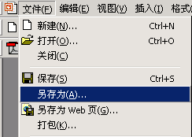
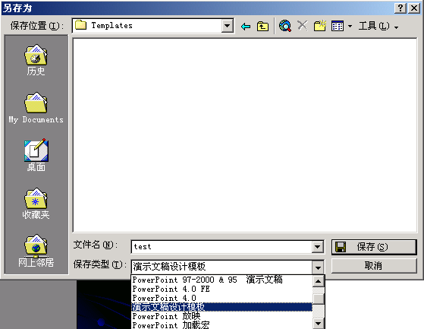
如何创建自己设计的模板…
（1）选择已有的PPT文件
（2）在“文件”菜单中选择“另存为”
（3）在“另存为”对话框中，设置保存类型为演示文档设计模板

Slide 13
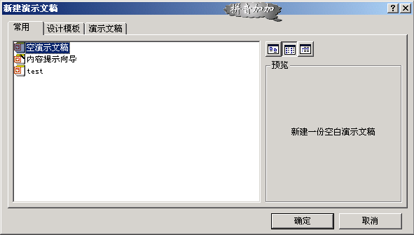
你将得到…
下一次，在制作一份PPT汇报文件时，你可以直接利用自己设计的模板（如test模板），方法如下：
在“文件”菜单中选择“新建”
在弹出的对话框中选择模板的名称

Slide 14
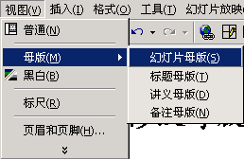
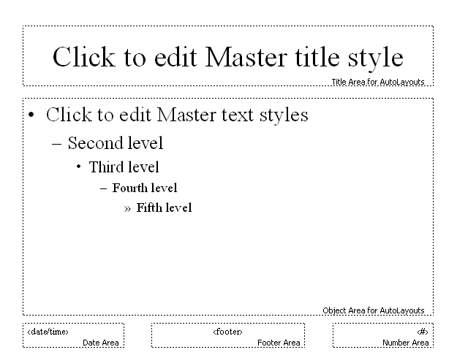
如何修改母版（1/3）
（1）在“视图”菜单中的“母版”选项下选择“幻灯片母版”
幻灯片母版视图
Notes:
每个演示文件都有某种类型的母版。母版决定了每页PPT呈现的前景图形以及每页的标准格式

Slide 15
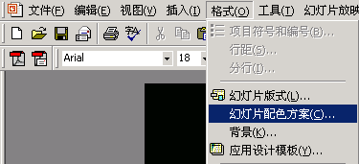
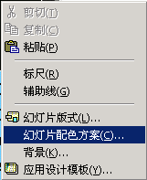
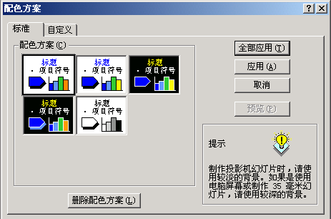
如何修改母版（2/3）
（2）修改母版的背景配色方案
在“格式”菜单中选择“幻灯片配色方案”选项
或者在当前PPT上，单击鼠标右键，在弹出的快捷菜单中选择“幻灯片配色方案”选项
在出现的“配色方案”对话框中，选择文本和背景颜色的搭配方案，可选标准式或自定义式
选择“全部应用”，则改变所有PPT的配色；
选择“应用”，则改变当前PPT的配色
Notes:
每个演示文件都有某种类型的母版。母版决定了每页PPT呈现的前景图形以及每页的标准格式

Slide 16
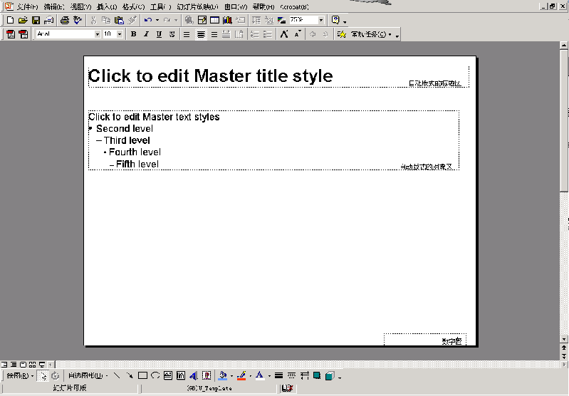
如何修改母版（3/3）
（3）修改母版的前景样式
增加/删除图片（如公司LOGO）、日期、页码等
修改模板中文本框的字体、字号等
Notes:
母版的样式会自动被PPT继承

Slide 17

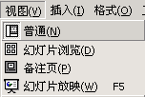
你将得到…
当母版达到令你满意的修改效果后，你可以退出母版修改界面，返回到普通PPT页面状态，方法如下：
在“视图”菜单中选择“普通”选项

Slide 18
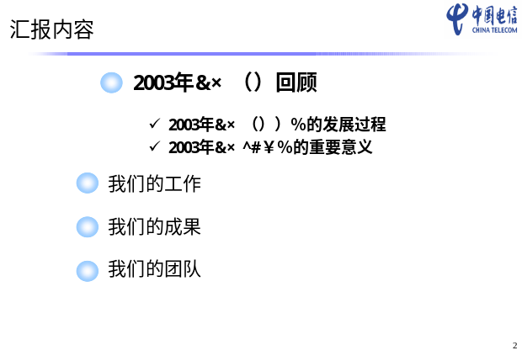
拟写标题的主要技巧
II.
目录页常用标题：
目录
主要议题
汇报内容
正文标题的要求：
阐述当页PPT的中心论点
（简明、具体）
起承转合，连缀成文
示例

Slide 19
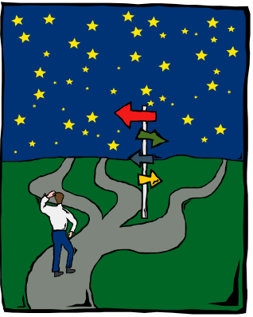


绘制PPT的主要技巧
III.
绘制PPT的主要素材
1
2
3
图表
文字
组合
&×^
#￥％（
^&
&（×
The title slide often differs slightly from the other slides in a presentation in terms of font size, location of the title slide elements, and so on.
^&××（
45*9
（×^

Slide 20
图表的作用
  迅速传达信息
  直接专注重点
  更明确地显示其相互关系
  使信息的表达鲜明生动

Slide 21
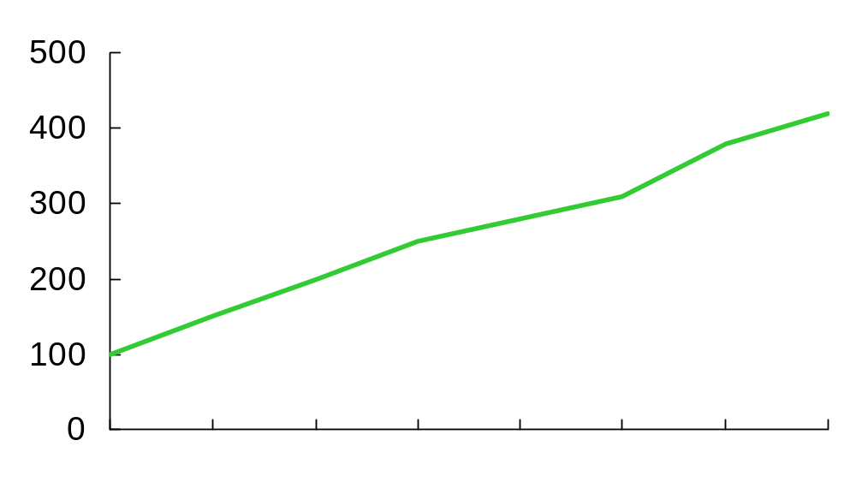
成功的图表都具备以下几项关键要素
图表与标题相辅相成
销售额正稳步上升
每张图表都传达一个明确的信息
2000年销售额
百万美元
清晰易读
格式简单明了并且前后连贯
少而精
1月
2月
3月
4月
5月
6月
7月
8月

Slide 22
示例：预测流程需要改进
10亿美元
1991年预测法
3.0
2.8
2.6
2.4
1992
2.2
1993
2.0
1.8
1994
1.6
1.4
1.2
实际情况
1.0
1991
1992
1993
1994
1995
1996
1997
1998
1999

Slide 23
如何设计成功的图表
  数据类图表
  概念类图表

Slide 24
数据类图表类型
数据类图表
数值?
销售额
(-$000)
东部
$1.2
陈述信息
中部
5.7
内容
西部
12.3
·
文字内容
总计
$19.2
·
文字内容
表格
饼形图
条形图
·
文字内容
·
文字内容
柱形图
线形图
散点图

Slide 25
制作以数据为基础的图表分三个步骤
数据
确定要表达的信息
确定比较类型
选择图表类型

Slide 26
1、分析图表并确定要表达的信息
数据
信息
比较
图表类型
1993年-1998年销售额
1993年
4,244
信息
销售额在1993年至1998年间增长迅猛
1994年
4,368
1995年
6,291
1996年
6,989
1997年
8,412
1998年
9,213

Slide 27
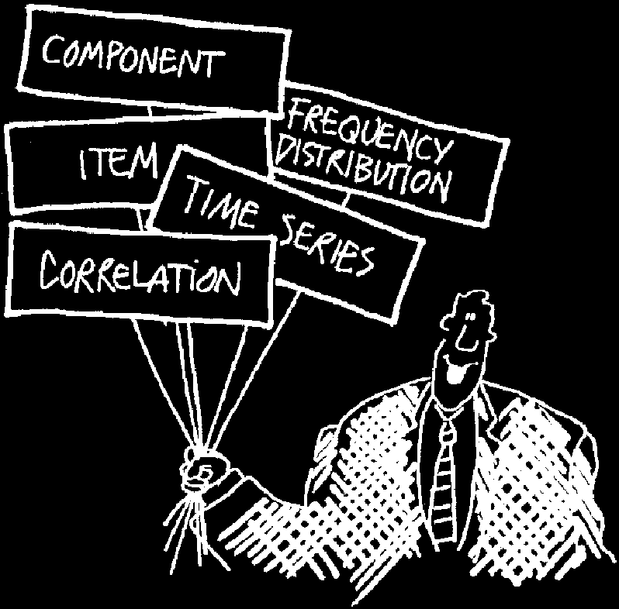
2、确定比较类型
数据
信息
比较
图表类型
成分
排序
频率分布
时间序列
关联性

Slide 28
五种基本比较类型
比较类型
举例
成分
各个部分占整体百分比的大小
5月份，甲产品占销售总量的最大份额
排序
不同元素的排序（并列、高于/低于其它元素）
5月份，甲产品的销售超出乙产品和丙产品
时间序列
一定时间内的变化（在几周、几个月或几年间的变化趋势；上升、下降或保持稳定）
销量自1月份以来稳步上升
频率分布
在渐进数列中的数量分布
5月份，大多数销售集中在1,000元和2,000元之间
关联性
两种可变因素之间的关系
5月份的销售业绩显示销量与销售人员的经验并没有联系

Slide 29
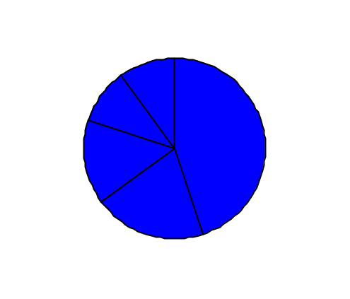
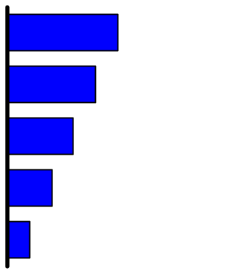
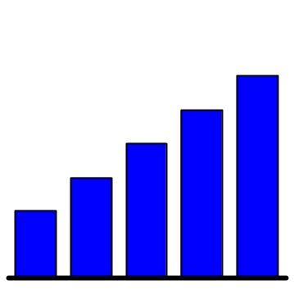
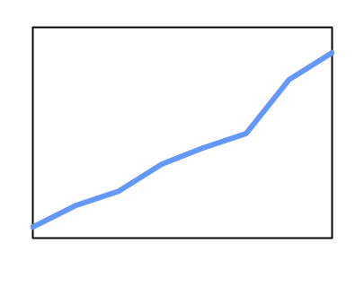
3、选择图表类型
数据
信息
比较
图表类型
饼形图
条形图
线形图
柱形图
散点图

Slide 30
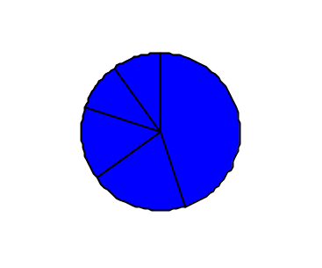
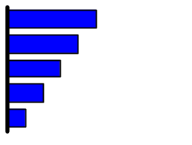
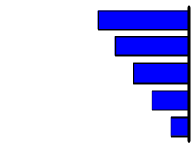
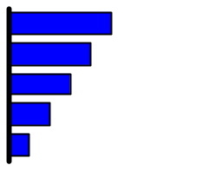
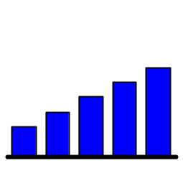
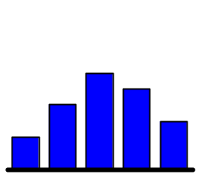
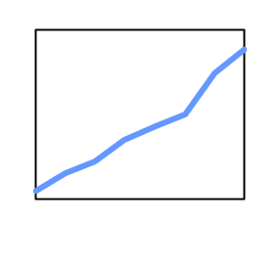
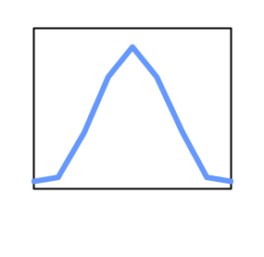
通过不同的图表表达特定的比较
比较类型
成分
排序
时间序列
频率分布
关联性
饼形图
条形图
图表类型
柱形图
线形图
散点图

Slide 31
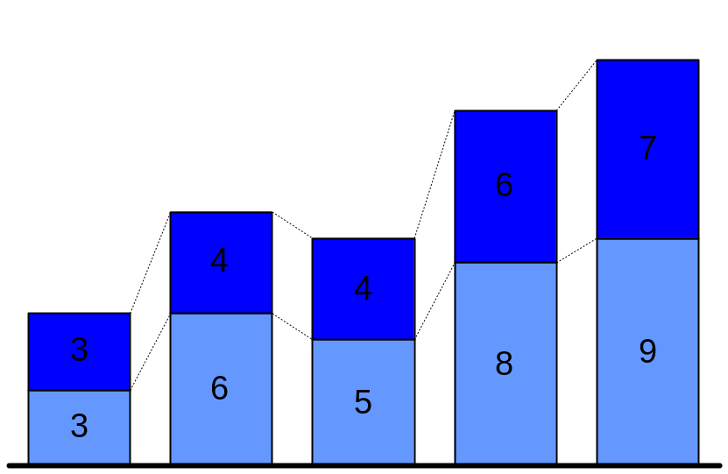
制作图表可以遵循标准的格式
标签 (Sticker)对图表内容进行评述(随选项)
陈述对所列数据的理解
对甲产品的需求在过去5年已经增长了2倍多
甲产品的市场需求
初步
百万元
零售商
批发商
16
图例(Legend)
阴影部份进行说明(随选项)
14
介绍图表的主题
10
9*
6
对图表中的某一元素进行评述
资料来源(Source)赋于数据可信度，使我们可以用来作为参考
1993
1994
1995
1996
1997
* 1995年2月在甲产品包装容器中发现有毒物质
资料来源: 甲公司； 调研公司

Slide 32
如何设计成功的图表
  数据类图表
  概念类图表

Slide 33
概念类图表类型
非数据类图表
人员?
地点?
时间?
陈述信息
时间
1月
12月
内容
A
·
文字内容
B
·
文字内容
C
·
文字内容
·
文字内容
组织架构
地图
Gantt
文字内容
方式?
流程图
概念
矩阵图

Slide 34
根据以下信息分别绘制概念草图
1
影响企业发展的作用力包括
  系统组合的不断老化
  业务变化不断加速
  技术上的机会层出不穷
这就需要管理层要以远景发展目标为推动力
高绩效的组织应该
  以明确的目标作为推动力
  从员工中不断获得动力
  建立以业绩和客户为核心的组织架构
  通过由业绩驱动的核心流程进行组织整合
  以开放的沟通作为支持
由于新招聘人员在行业和职能方面的经验不尽相同，我们的培训方案也必须因人而异
项目通常经历五个阶段：1) 初次接触 2) 项目启动 3) 制定解决方案 4) 提出建议 5) 实施改革
2
3
4

Slide 35

 影响企业发展的作用力
系统组合不断老化
公司
以目标为推力的管理
技术机会层出不穷
系统组合不断老化
业务变化不断加速
技术机会层出不穷
业务变化不断加速
Notes:
可以用两种概念图，简单直观，生动形象

Slide 36
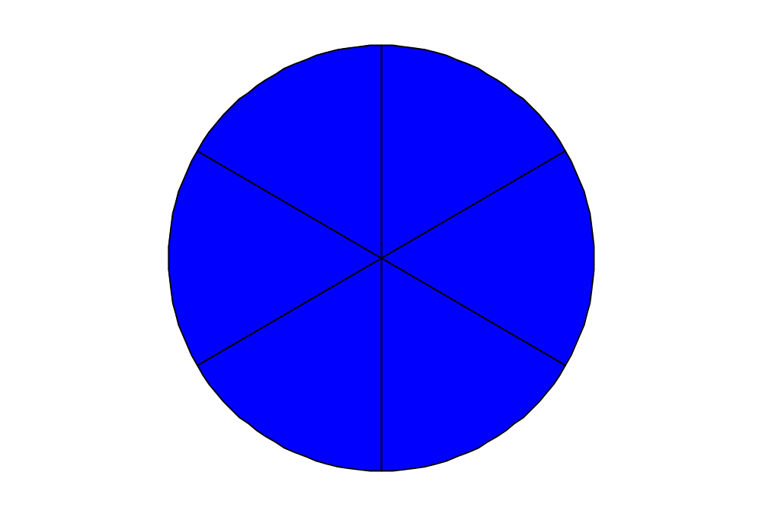
 高绩效组织（HPO）
人员
开放的沟通
明确的目的
目的
团队
团队
富有活力的员工
HPO
核心
流程
结构
以业绩为驱动的流程
以客户为中心的组织架构
沟通

Slide 37
● 培训方案
重要技能的介绍
简单介绍，温故知新
行业经验
强化培训
行业介绍
职能经验

Slide 38
❍ 项目的五个阶段
V. 实施改革
IV. 提出
建议
III. 制定解 决方案
II. 项目启动
I. 初次接触
IV. 提出
建议
V. 实施改革
II. 项目启动
III. 制定解 决方案
I. 初次接触
5. 实施
改革
1. 初次接触
4. 提出
建议
2. 项目启动
3. 制定解 决方案

Slide 39
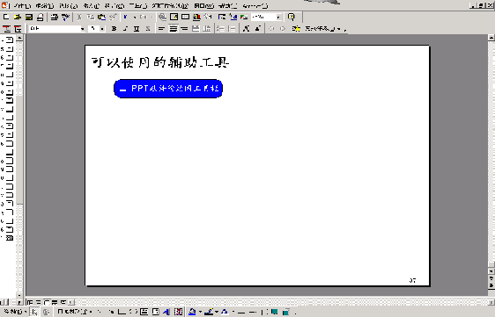
常用的绘图工具
PPT软件的绘图工具栏
在“工具”菜单中选择“自定义”选项，在弹出的对话框里选中“绘图”工具
4. 提出
建议
绘图工具栏

Slide 40
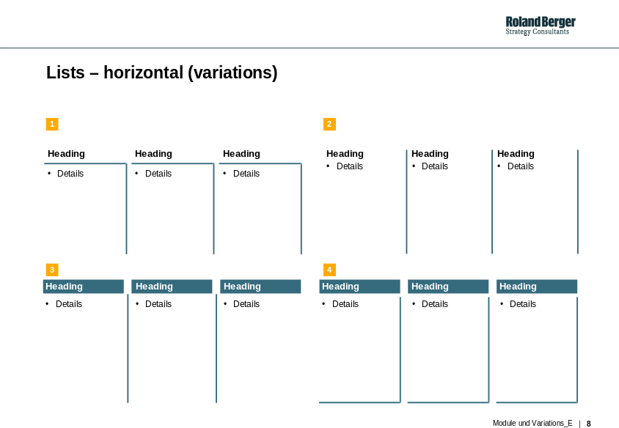
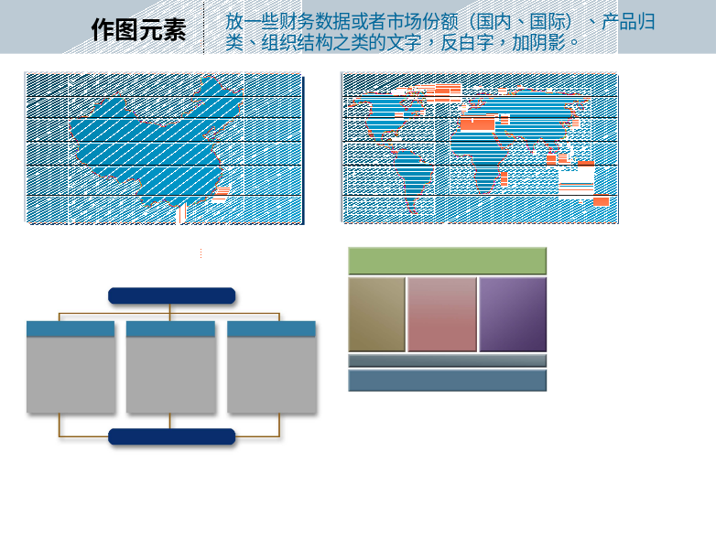
图片/动画库
不断积累和丰富自己的图片库，可以提高工作效率，并使绘制的PPT更加专业，达到事半功倍的效果

Slide 41
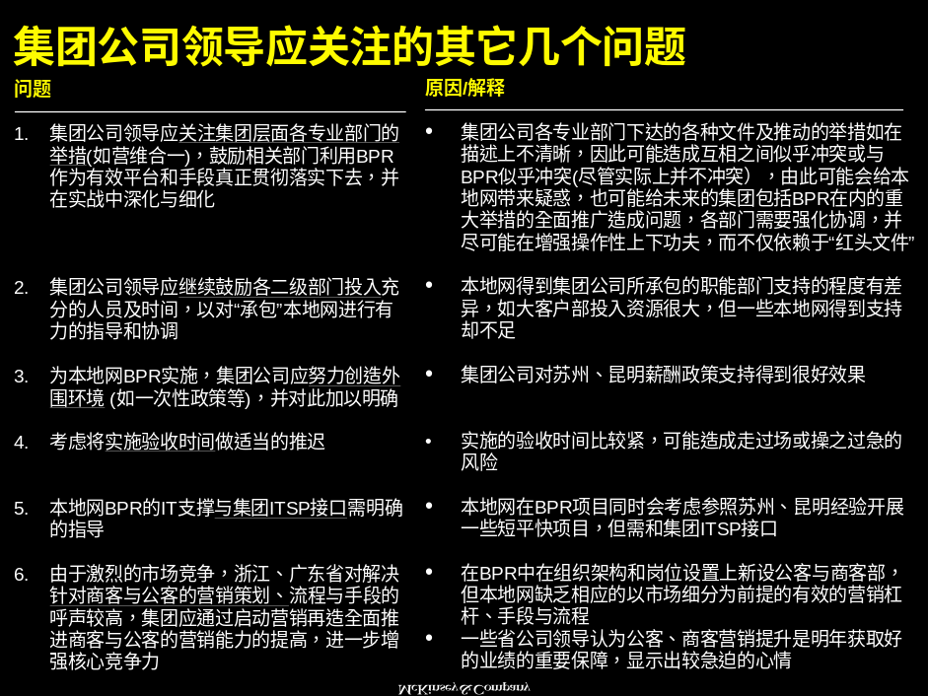
文字的表现形式简单，关键是语句的精练、准确
文本框
文字要少而精；
逻辑关系难以用概念图展示时，可以直接用文字进行描述

Slide 42
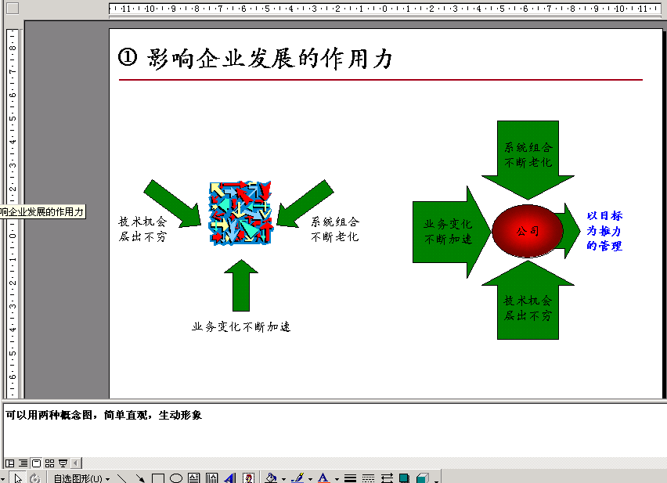
运用一些小技巧，可以使PPT文件生动、美观
技巧1：
如何使对象发生旋转？
技巧2：
如何使几个图形对齐？
技巧4：
添加备注
技巧4：
如何添加备注？
技巧3：
如何把多个元素组合成1个整体？
技巧5：
如何把PPT、Acrobat的内容添加到某页PPT中

Slide 43
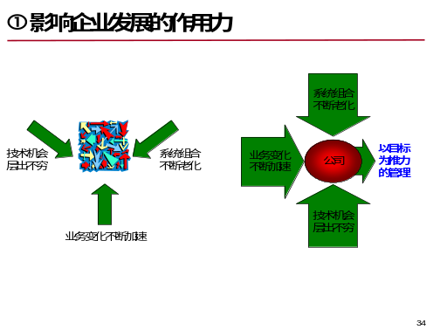
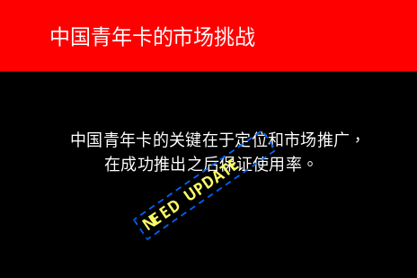
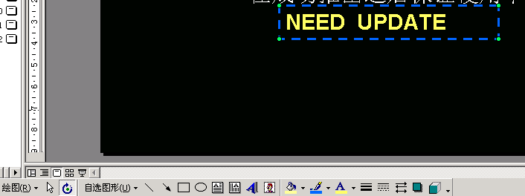
技巧1：如何使对象发生旋转？
用途
示例
在绘制概念图或“标签”中，往往需要其中某些对象有一定角度倾斜
操作方法
1\选中要旋转的对象（箭头、文本框等）
2\在绘图工具栏中，选中“旋转” 按钮，则原选定的对象各顶点呈现绿色圆点状，然后用鼠标对准某个顶点，进行旋转即可
绘图工具栏的旋转键
文本框顶点变成绿色圆点状

Slide 44
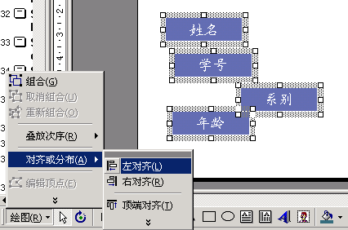
技巧2：如何使几个对象对齐？
姓名
用途
学号
把无规则放置的文本框、箭头、图形等对齐排列，从而排列整齐
系别
年龄
操作方法
1\选中要组合的多个元素
2\在绘图工具栏中，选择“绘图”菜单的“对齐或分布”－“左对齐”选项

Slide 45
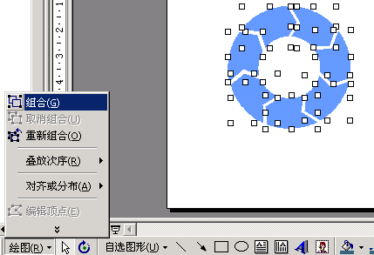
技巧3：如何把多个元素组合成一个整体？
用途
把零散的元素组合成一个整体（或称为“对象”），从而进行统一的操作，以便于移动、修改、删除等。在制作PPT动画效果时，也常常要把多个图素组合成一个对象来设置动画
操作方法
1\选中要组合的多个元素
2\在绘图工具栏中，选择“绘图”菜单的“组合”选项

Slide 46

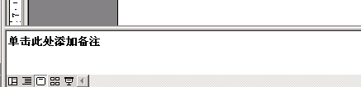
技巧4：如何添加备注？
用途
下边框
把PPT的内容要点或说明加在备注中，以便翻看、理解。
常常用于制作领导发言材料：在制作好PPT文件后，将对应的讲话稿添加在备注页中，然后打印PPT与备注页，供领导翻看，可以取得很好的演讲效果
备注区域
操作方法
1、选中要添加备注的PPT
2、拉动PPT显示区域的下边框，出现备注区域，单击后即可进行编辑。

Slide 47
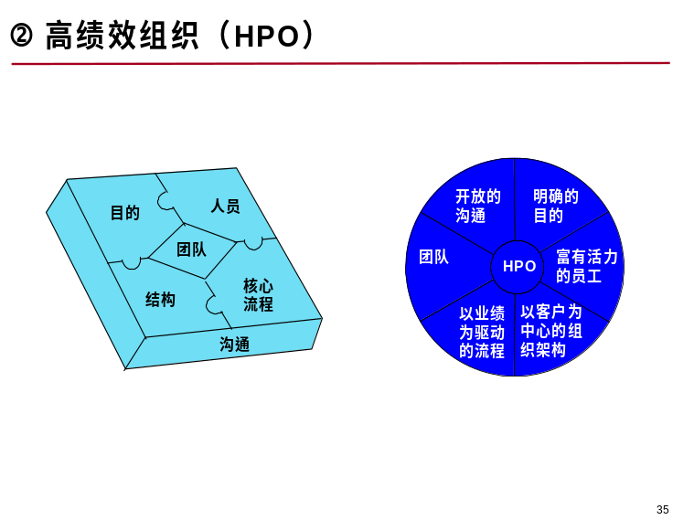
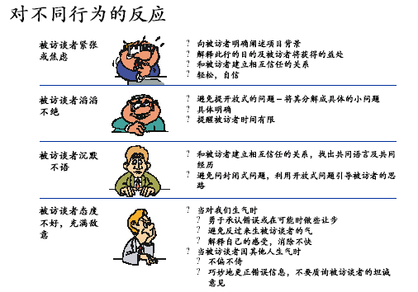
技巧5：如何把PPT、Acrobat的内容添加到某页PPT中？
用途
用于在某页PPT中引用其他PPT、Acrobat文件中的内容

Slide 48
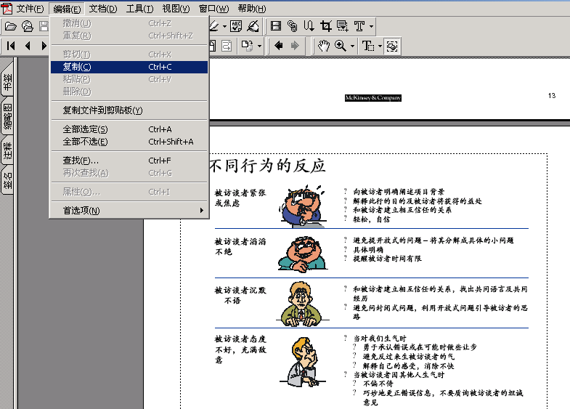


操作方法
1、打开PPT或Acrobat文件，选取要添加的PPT或Acrobat图形内容，并在“编辑”菜单中选择“复制”选项（或用功能键Ctrl＋C）
2、转换到选定的PPT页，在“编辑”菜单中选择“选择性粘贴”选项
3、出现“选择性粘贴”对话框，选择“图片”或“图片（增强型文件）”，然后确定即可

Slide 49



如何修改和润色…
IV.
1
制作PPT动画呈现效果
选定PPT
选中某个对象，单击右键，在弹出的快捷菜单中选择“自定义动画”选项
出现“自定义动画”对话框。你可以对PPT中的所有对象定制化动画效果

Slide 50
示例：PPT动画效果演示
营销能力 | 营销方案有效性 | 营销方案渗透率＝营销方案成功客户数量/营销方案目标客户数量×100％ 营销方案有效性＝渗透率大于20％的营销方案数量/全部营销方案数量×100％ | 营销策划与执行能力
 | ……
营销方案有效性指标说明
营销过程涉及市场细分、产品与定价、促销方式与手段、销售渠道管理与应用等多项工作；这些工作中任何一个环节出了问题，都会影响营销策划的最终效果；在所有的环节选取指标，进行分析，将提高营销能力起到积极的作用；但在本指标体系中，不可能采用过多的细项指标，因此只关注营销活动的最终输出－－既市场渗透率。
营销方案制定、执行过程
客户需求
市场渗透率
理解客户
与市场
针对性产品与定价
促销方案
渠道销售

Slide 51



2
制作PPT的切换效果
以平铺方式浏览PPT
在切换模式工具栏中选择切换类型

Slide 52
成功制作PPT的“秘诀”＝创意 ＋ 技巧
创意的源泉——多看、多思
技巧的根基——多做
熟能生巧！
Notes:
创作PPT也是一件很有成就感的事情。希望大家能够享受创意和制作PPT过程中的乐趣！

